Slide 1
Thematische werkgroep 4 OSLO Cultureel Erfgoed
28 mei 2020
Welkom! We starten om 13u.

Slide 2
Praktische afspraken
Geluid van het publiek is standaard gedempt​.
Vragen, opmerkingen en voorstellen kunnen via de chatfunctie meegedeeld worden.
Interactie wordt aangemoedigd!
Een ja/nee-vraag van onze kant, kan simpel en snel beantwoord worden via de chat:
akkoord = +1
niet akkoord = -1
onverschillig = 0

Slide 3
Agenda
Context OSLO en Cultureel Erfgoed | 10’
Recap vorige werkgroepen | 10’
Object AP: wijzigingen na vorige werkgroep | 30’
Event AP: introductie | 40’
Pauze | 10’
Event AP: datavoorbeelden | 20’
Immaterieel erfgoed: datavoorbeelden | 40’
Q&A | 10’
Volgende stappen | 10’

Slide 4
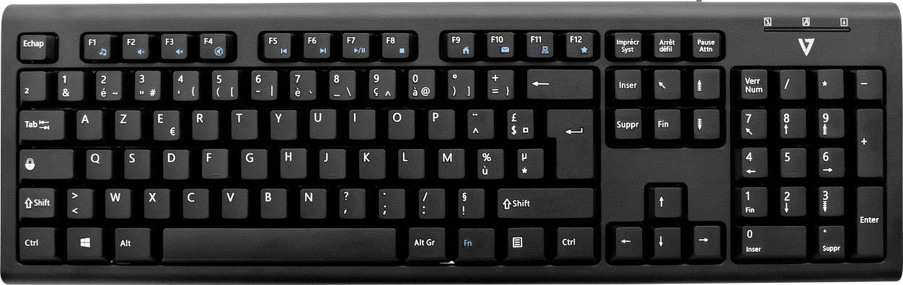
Ronde van de virtuele tafel

Slide 5
Context OSLO
Open Standaarden voor Linkende Organisaties
Notes:
Kwaliteitsvolle gegevensuitwisseling tussen verschillende entiteiten (binnen vlaamse overheid of tussen vlaamse overheid en privé instellingen).
Met behulp van vastgelegde afspraken

Slide 6
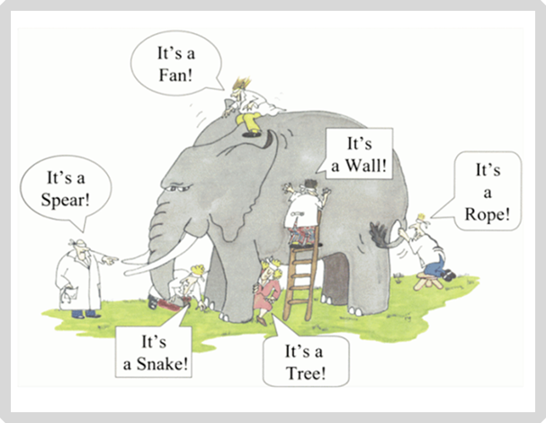

Slide 7





OSLO
Semantische interoperabiliteit
Technische interoperabiliteit
Tools
Ondersteuning & Governance
Use cases
Notes:
Semantische interoperabiliteit.betreft het bepalen van de exacte betekenis van de uit te wisselen informatie
Technische interoperabiliteit hoe wordt het bewaard of doorgestuurd via computersystemen

Slide 8
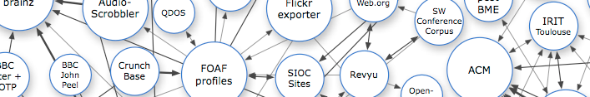




Afstemming met bestaande standaarden
International Standards
EU ISA CORE
Vocabularies
OSLO
Extention
EU - ISA²
Federal Government
Regional Government
Local Government
Industry
Academia
OSLO
PERSON VOCABULARY
OSLO
BUSINESS VOCABULARY
OSLO
ROAD VOCABULARY
OSLO
ORGANISATION VOCABULARY
OSLO
DCAT-AP VL VOCABULARY

Slide 9
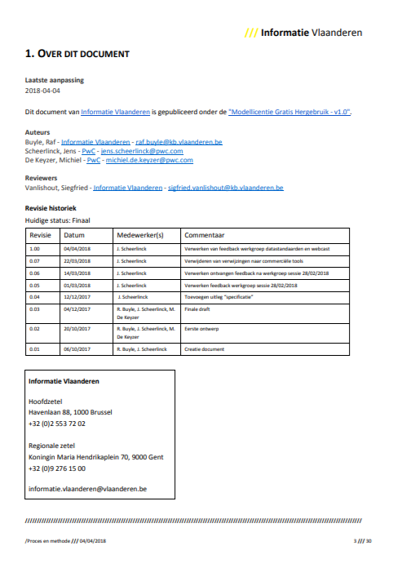
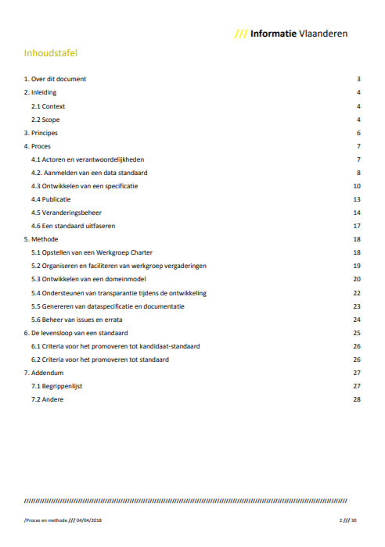
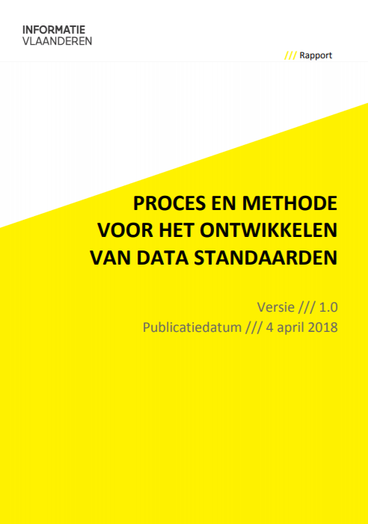
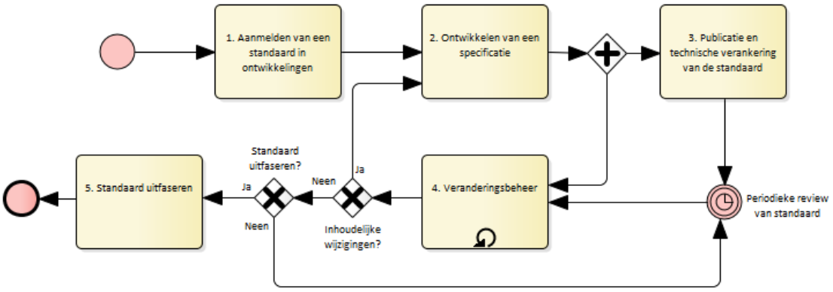
Proces en methode
Schaalbaar proces voor het aanmelden, ontwikkelen, wijzigen en uitfaseren van datastandaarden.

Slide 10
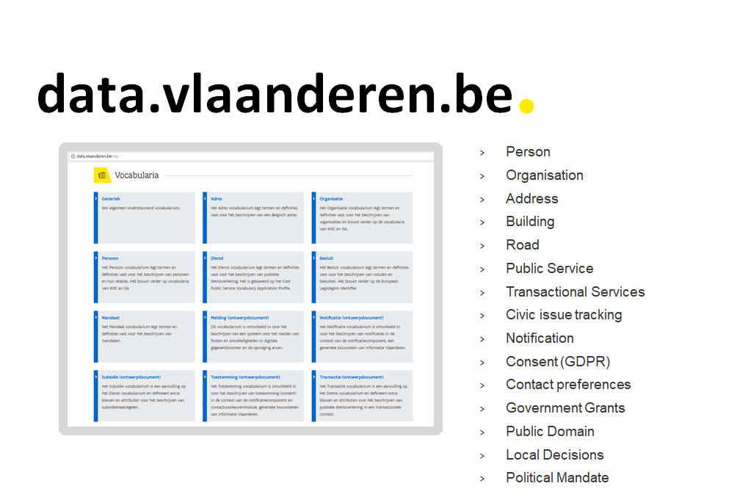

Slide 11
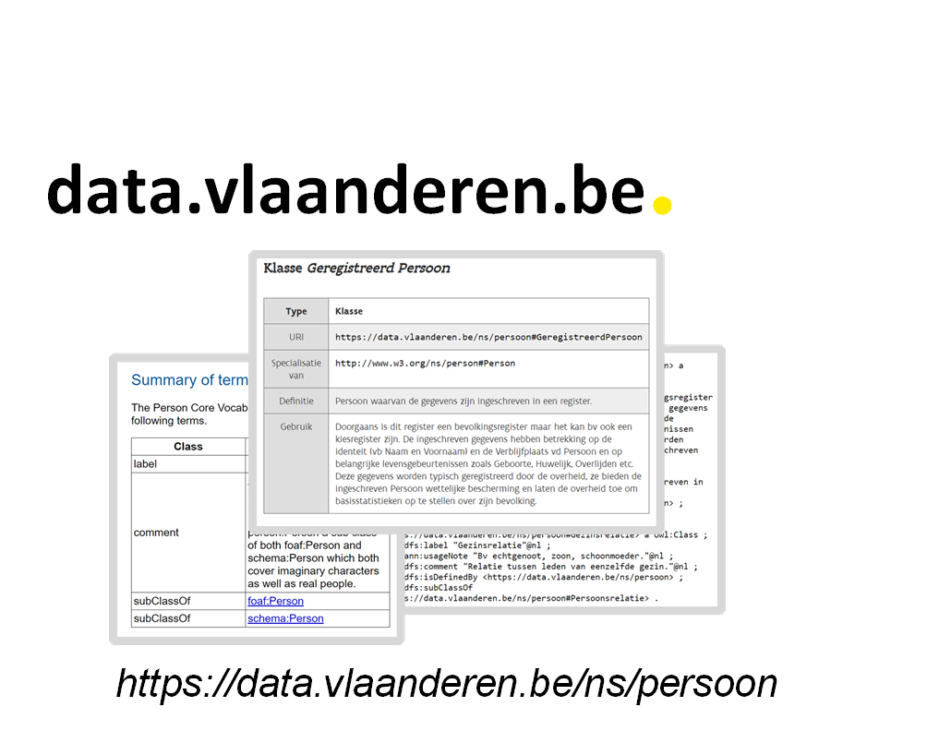

Slide 12
Status 2020
26
20
3
Erkende standaarden
Kandidaat- standaarden
Standaarden in ontwikkeling

Slide 13
Context Cultureel Erfgoed
Het cultureel-erfgoedobject

Slide 14

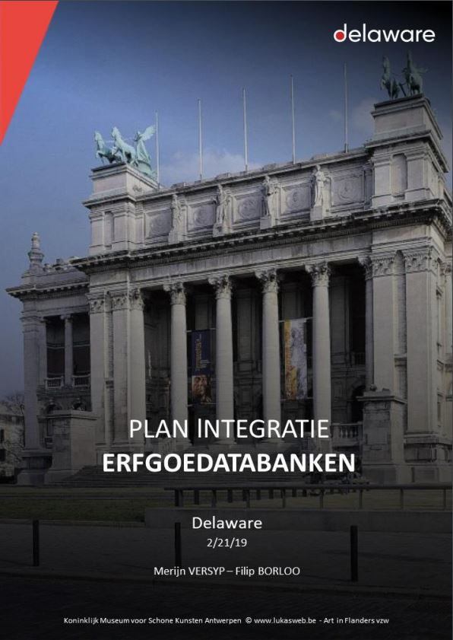
Context en aanleiding
2017
2019

Slide 15
Context en aanleiding
cultuursector versterken door een cultuurbreed kader te ontwikkelen en te operationaliseren
productie, beleving en verspreiding van cultuur

Slide 16

Open en toegankelijke digitale culturele content
in principe open
vindbaar en bereikbaar
bruikbaar
beperkingen auteursrecht zijn minimaal
Notes:
Open en toegankelijke digitale culturele content
Content
onvindbaarheid, ontoegankelijkheid.
Kern ecosysteem, zo min mogelijk restricties.
(1) ‘open data’ /verdienmodel indien efficiënt: essentie is toegankelijkheid / open data kader / gebruiksrechten
(2) cyclus productie / gebruik / hergebruik : architectuur en infrastructuur : datahub (ook BI)
(3) CC-licenties / LOD / open authorities
(4) grijze zone – afkoopregeling / borgstelling – aanpakken bij creatie / modelovereenkomsten / loket
Principe: gebruiker eerst / networked content

Slide 17

Digitale netwerkinfrastructuur voor Vlaanderen
referentiearchitectuur
centrale services
poolen van middelen
actieve ontwikkeling van software en service
Notes:
Digitale netwerkinfrastructuur
ondersteuning van ambitie van nota: Infrastructuur is hardware, software en services. Niet centraal maar principes, stimuleren ipv verplichten synergie, verschillende scenario’s
(1) globaal kader voor ecosysteem: technische en functionele specificaties en minimumeisen waaraan de digitale referentiearchitectuur moet voldoen / afgestemd DERA, enterprise architecture / continu proces / leidt tot gezamenlijke aankopen / modellen voor aanbestedingen
(2) scenario’s / modelbestekken voor functionele en systeemeisen
(3) schaalvoordelen leiden tot efficiëntere oplossing /eenvormige processen (EBS/VIAA). X-AAS / DTR / datahub
(4) als ICT-diensten en producten niet voorradig zijn, is eigen initiatief nodig. Focus op open source / duurzaamheidsstrategie (investeringsbudgetten nodig).
Principe: samenwerking loont

Slide 18
Context en aanleiding
Sinds 2018 resorteren de (ex-provinciale) erfgoeddatabanken onder de bevoegdheid van de Vlaamse Overheid.

Slide 19
Context en aanleiding
19 strategische initiatieven in functie van de operationele en technische integratie in een breder ecosysteem.
Duurzaam toegankelijk maken van data via uitwisselingsstandaarden
De definitie van een standaard voor de uitwisseling van informatie rond erfgoedobjecten.

Slide 20
Een semantische standaard
zorgt voor delen en uitwisselen van data tussen verschillende stakeholders;
zorgt voor machine leesbare data;
levert efficiëntiewinst op als de data in verschillende processen gebruikt kunnen worden;
bevordert innovatie, doorbreekt monopolies en geeft meer ontwikkelingskansen;
is belangrijk om het potentieel van een linked (open) data strategie te optimaliseren en zo een breed mogelijke cultuurspreiding te realiseren;
zorgt voor betere inzichten over het gebruik.

Slide 21
Literatuur
Visienota ‘een Vlaams cultuurbeleid in het digitale tijdperk’
https://cjsm.be/cultuur/themas/e-cultuur-en-digitalisering/visienota
Rapport ‘plan integratie erfgoeddatabanken’
https://cjsm.be/cultuur/sites/cjsm.cultuur/files/public/190316_delaware_-_integratie_provinciale_erfgoeddatabanken_0.pdf
hans.vanderlinden@vlaanderen.be

Slide 22
Recap vorige werkgroepen

Slide 23
Vorige werkgroepen
Business werkgroep (6/02)
Use cases besproken en verfijnd

Slide 24
Vorige werkgroepen
Business werkgroep (6/02)
Use cases besproken en verfijnd
Thematische werkgroep 1 (3/03)
Kern van het model besproken: Object, Item, Collectie, etc.
Definities besproken

Slide 25
CIDOC-CRM als basis
Rechtvaardiging van deze keuze
Uitgebreide, generieke standaard
ISO-standaard
CIDOC definities werden tijdens de vorige WS als de beste bestempeld
Linked data
Mapping naar DC terms, FRBR, Europeana, … bestaat
Maar nogal complex … daarom:
“Shoppen” uit de entiteiten o.b.v. de use cases
Vereenvoudigen waar nodig
Uitbreiden waar nodig

Slide 26
Vorige werkgroepen
Business werkgroep (6/02)
Use cases besproken en verfijnd
Thematische werkgroep 1 (3/03)
Kern van het model besproken: Object, Item, Collectie, etc.
Definities besproken
Thematische werkgroep 2 (26/03)
Voorbeelden besproken (Lam Gods, ...)

Slide 27
Vorige werkgroepen
Business werkgroep (6/02)
Use cases besproken en verfijnd
Thematische werkgroep 1 (3/03)
Kern van het model besproken: Object, Item, Collectie, etc.
Definities besproken
Thematische werkgroep 2 (26/03)
Voorbeelden besproken (Lam Gods, ...)
Thematische werkgroep 3 (05/05)
Nog veel meer voorbeelden besproken

Slide 28
Doel van deze workshop
Wijzigingen aan Object AP bespreken
Eerste versie van Event AP presenteren
Datavoorbeelden Event AP presenteren
Datavoorbeelden immaterieel erfgoed presenteren
Volgende stappen bespreken

Slide 29
Object AP: wijzigingen na vorige werkgroep

Slide 30
Object AP: specificatie
https://test.data.vlaanderen.be/doc/applicatieprofiel/cultureel-erfgoed-object/ontwerpstandaard/2020-05-28

Slide 31
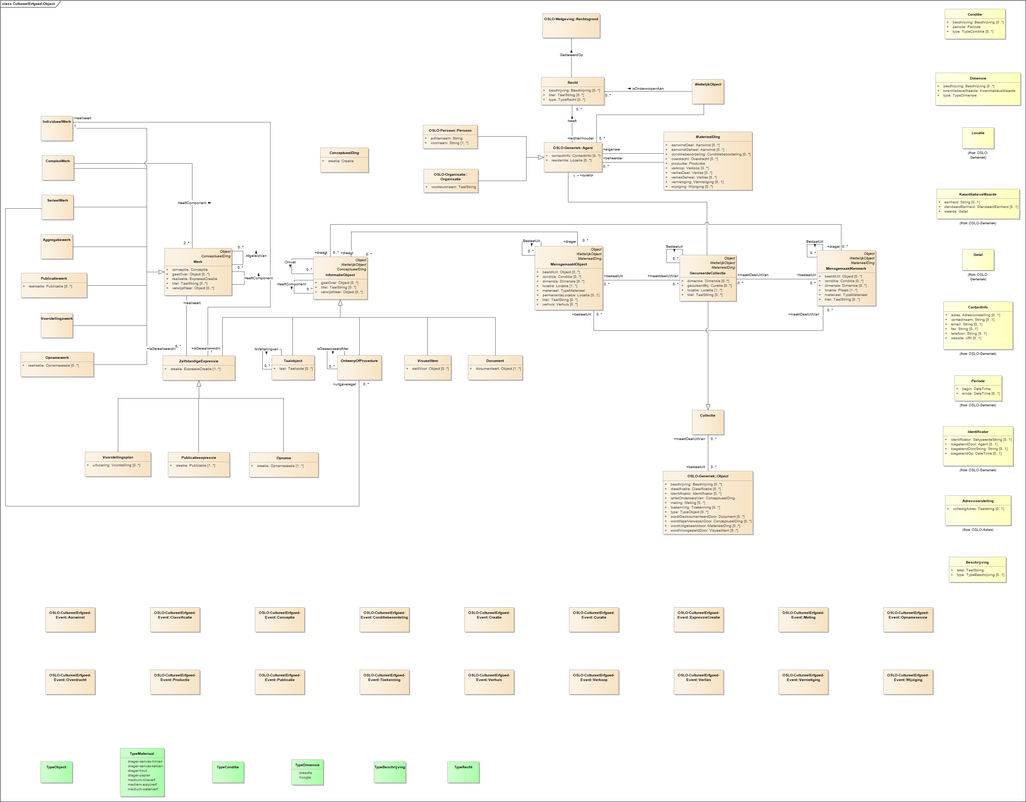
Agent: Persoon en Organisatie

Slide 32
Object: inverse relaties

Slide 33
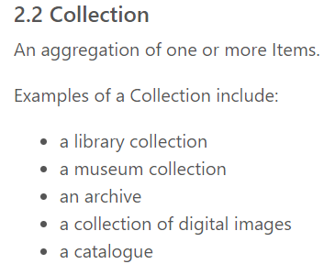
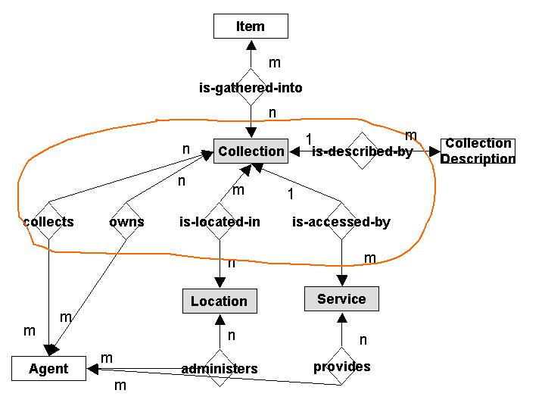
(Gecureerde) Collectie
DC CD AP:Collection
Use case
Inventaris
Andere verzamelingen van objecten
Notes:
http://www.dlib.org/dlib/july09/papatheodorou/07papatheodorou.html

Slide 34
Mensgemaakt Kenmerk toegevoegd
Oplossing voor Object in open/gesloten toestand
Oplossing voor Sites (concessies, straten, …)
Notes:
Via de MensgemaaktKenmerk.bestaatuit relatie met MensgemaaktObject kunnen dan de panelen per toestand gemodelleerd worden.

Slide 35
Wettelijk Object

Slide 36
Rechtsgrond
Notes:
Recht dus ook voor topstuk. Te checken.

Slide 37
Materieel Ding

Slide 38
Materieel Ding: inverse relaties

Slide 39
Conceptueel Ding

Slide 40
Conceptueel Ding: inverse relatie

Slide 41
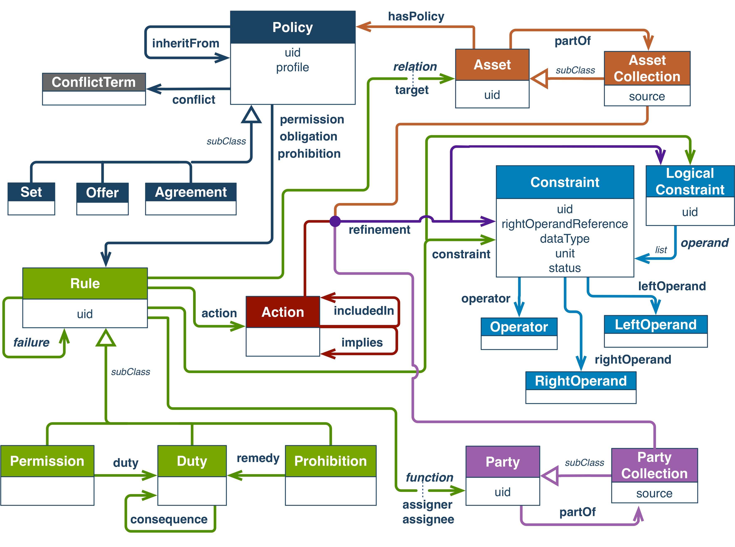
Overige feedback
ODRL: out of scope?

Slide 42
Overige feedback
ODRL: out of scope?
Onroerend erfgoed: alignering met CRMba op hoger niveau
Concessie De Haan, Ensemble van villa’s, Leopoldlaan, … zijn Mensgemaakt Kenmerk (geen Site)
(Een Site is een Fysiek Kenmerk dat niet mensgemaakt is).
Gebouwen (en hun onderdelen, bv. muur, toren) zijn Mensgemaakt Object (superklasse van o.a. CRMba:BuildingWorks)
Fresco’s etc. → Mensgemaakt Kenmerk

Slide 43
Voorbeelden onroerend erfgoed
Sitecomplex De Liereman: MensgemaaktKenmerk of Site
Opgaande zilverlinde: in principe een E20 Biologisch object (subklasse van E19 Physical Object, te gebruiken voor zaken die leven of geleefd hebben), herenhuis = E22 MensgemaaktObject.
Afgesneden Dendermeanders: MensgemaaktKenmerk
Domein Ronsevaal: het domein is een MensgemaaktKenmerk, het Herenhuis is niet echt een apart object hier maar het zou kunnen, de bomen zijn biologische objecten.
D'n Bruinen: MensgemaaktObject.
Mijnkrater: MensgemaaktKenmerk.
Mitralleurpost: MensgemaaktObject.
Standbeeld Ambiorix: MensgemaaktObject.
Aquaduct van Tongeren: MensgemaaktKenmerk.
Eendekooi: MensgemaaktKenmerk
Verdedigingslinie: geheel = MensgemaaktKenmerk, bestaande uit afzonderlijke Mensgemaakte Objecten
Beeld van Folon: MensgemaaktObject
Zones waar niets archeologisch te vinden is: MensgemaaktKenmerk

Slide 44
Overige feedback
ODRL: out of scope?
Onroerend erfgoed: alignering met CRMba op hoger niveau
Conclusie: benodigde klassen
Mensgemaakt Kenmerk, Mensgemaakt Object en Biologisch Object (?)
Idem voor MIDAS

Slide 45
Overige feedback
ODRL: out of scope?
Onroerend erfgoed: alignering met CRMba op hoger niveau
Typering en datering: zie Events AP (type assignment)

Slide 46
Overige feedback
ODRL: out of scope?
Onroerend erfgoed: alignering met CRMba op hoger niveau
Typering en datering: zie Events AP (type assignment)
CRMdig / Premis / OWE
Specialisatie van bestaande klassen in AP (met extra attributen)
Out of scope?

Slide 47
Overige feedback
ODRL: out of scope?
Onroerend erfgoed: alignering met CRMba op hoger niveau
Typering en datering: zie Events AP (type assignment)
CRMdig / Premis / OWE
BIBO: niet echt bruikbaar, codelijst bij Document (no exact match)?

Slide 48
Overige feedback
ODRL: out of scope?
Onroerend erfgoed: alignering met CRMba op hoger niveau
Typering en datering: zie Events AP (type assignment)
CRMdig / Premis / OWE
BIBO: niet echt bruikbaar, codelijst bij Document (no exact match)?
Records in Context / Finding aid: out-of-scope?

Slide 49
Overige feedback
ODRL: out of scope?
Onroerend erfgoed: alignering met CRMba op hoger niveau
Typering en datering: zie Events AP (type assignment)
CRMdig / Premis / OWE
BIBO: niet echt bruikbaar, codelijst bij Document (no exact match)?
Records in Context / Finding aid: out-of-scope?
MEDEA
Vondst = Physical Thing > Mensgemaakt Object

Slide 50
Overige feedback
ODRL: out of scope?
Onroerend erfgoed: alignering met CRMba op hoger niveau
Typering en datering: zie Events AP (type assignment)
CRMdig / Premis / OWE
BIBO: niet echt bruikbaar, codelijst bij Document (no exact match)?
Records in Context / Finding aid: out-of-scope?
MEDEA
RDA Content Type
Codelijst bij Expressie.type
Three-dimensional form: sculptuur, plastiek, keramiek, installatie, …
Tactile image: schilderij, tekening, …
Text: boek, gedicht, …

Slide 51
Overige feedback: INSPIRE
INSPIRE Protected Sites
Verplichte velden:
identificator: ok
geometrie: OSLO::Locatie heeft ruime invulling → ok
Andere velden:
siteDesignation:DesignationType = Recht.type
siteProtectionClassification:ProtectionClassificationValue = Object.type
Conclusie:
Mapping OSLO → INSPIRE is mogelijk indien verplichte data INSPIRE is voorzien

Slide 52
Overige feedback: Waardering
Score (met argumentatie)
Via MensgemaaktObject/Collectie.Dimensie
Waardestelling (bv. Significance 2.0)
Via Object.beschrijving
Via Toekenning
Categorisering (bv. kerncollectie, topstuk, …)
Via Object.type
Via Recht

Slide 53
Event AP: introductie

Slide 54
Event AP
Staat naast Object AP
Beschrijft de Events die betrekking hebben op de Objecten
Met relaties in beide richtingen, bv.
MaterieelDing.verkoop: Verkoop
Verkoop.aankoopvan: MaterieelDing

Slide 55
Event AP: specificatie
https://test.data.vlaanderen.be/doc/applicatieprofiel/cultureel-erfgoed-event/ontwerpstandaard/2020-05-28

Slide 56
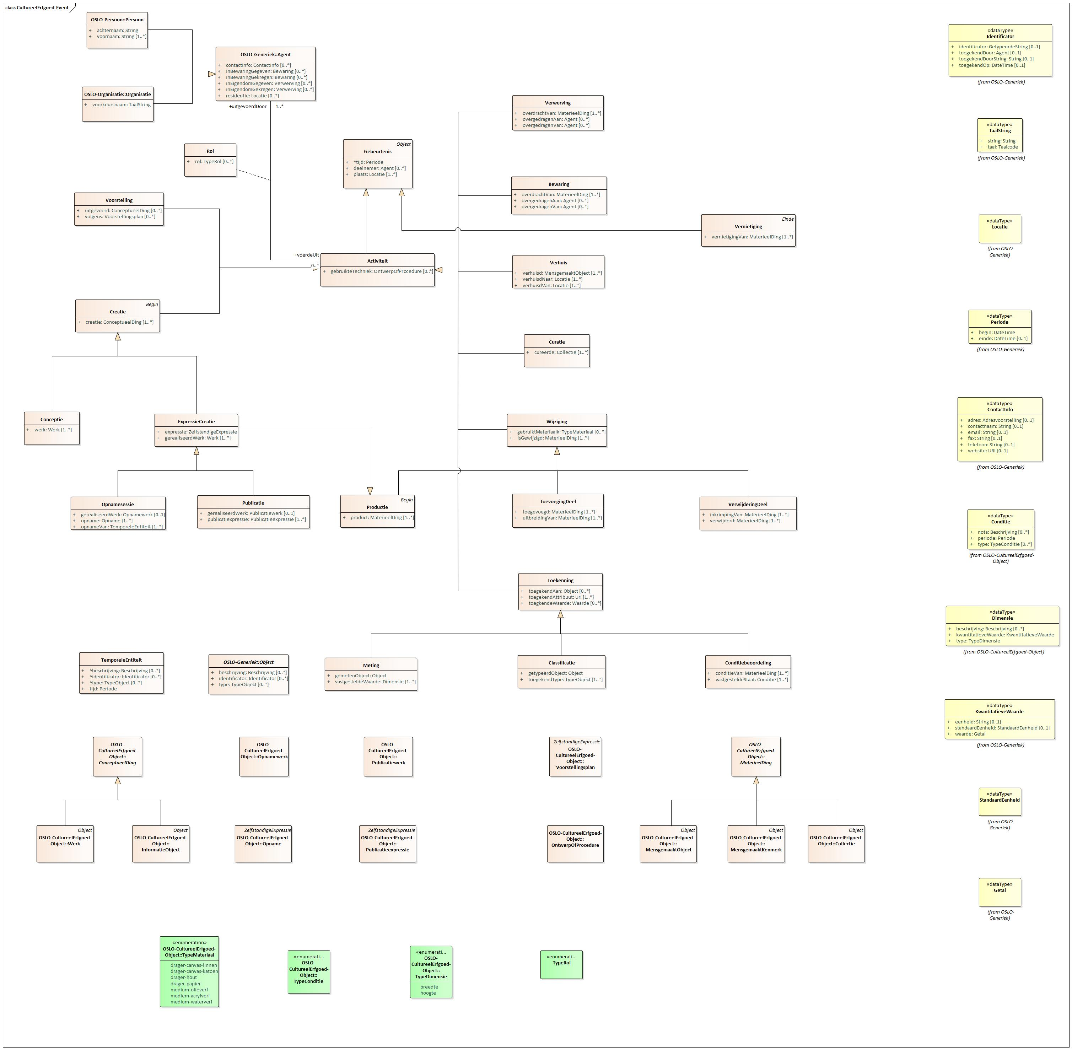
Event AP

Slide 57
Event AP: basis
Notes:
Rol: laat toe bv om te zeggen dat Rubens een schilderij heeft Geproduceerd in de rol van schilder, of bv dat hij bij de conceptie van een Werk betrokken was als "uitvinder“.

Slide 58
Event AP: inverse relaties

Slide 59
Event AP: immaterieel deel

Slide 60
Conceptueel Ding

Slide 61
Event AP: materieel deel

Slide 62
Event AP: materieel deel

Slide 63
Materieel Ding

Slide 64
Event AP: materieel deel - wijziging

Slide 65
Event AP: materieel deel - toekenning

Slide 66
Event AP: materieel deel - toekenning

Slide 67
Pauze (10’)

Slide 68
Event AP: datavoorbeelden

Slide 69
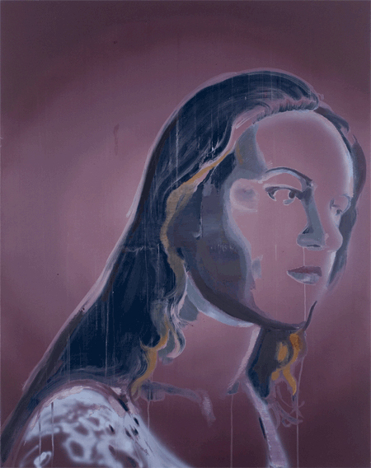
[Zonder titel] van Joris Ghekiere
Notes:
op basis van de aankooplijst van de Collectie Vlaamse Gemeenschap (zie http://www.kunstenenerfgoed.be/nl/wat-doen-we-beheren-van-de-collectie-de-vlaamse-gemeenschap/zoeken-de-collectie-vlaamse-gemeenschap). Ik pikte er dit werk uit: http://www.kunstenenerfgoed.be/nl/zonder-titel-2008 (

Slide 70
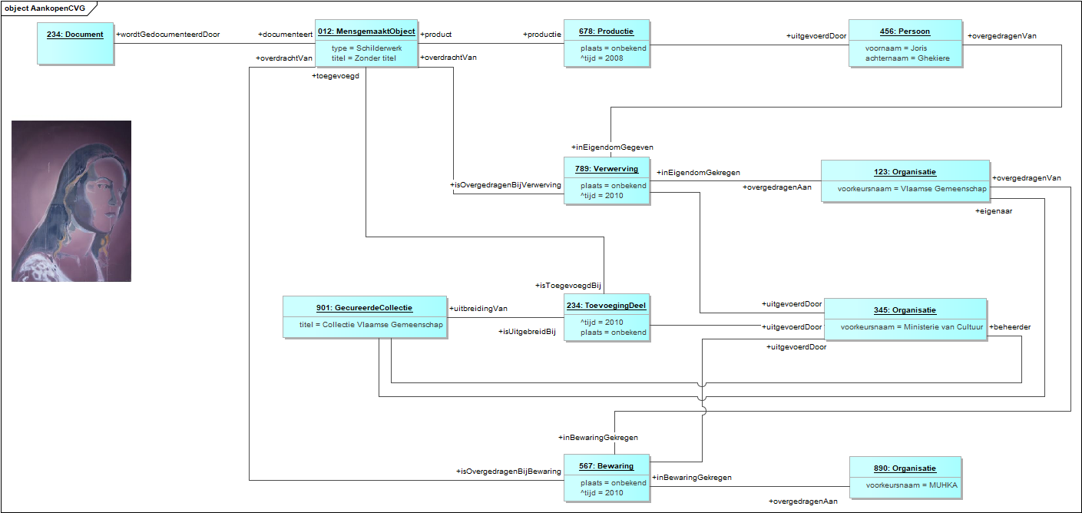
Zonder Titel

Slide 71
Zonder Titel

Slide 72
Zonder Titel

Slide 73
Zonder Titel

Slide 74
Zonder Titel

Slide 75
Zonder Titel

Slide 76
Zonder Titel
Notes:
Bekeken vanuit het standpunt van Events (is het AP Events) hebben hier niet minder dan 4 Events plaatsgevonden: het werk werd eerst geproduceerd, daarna gekocht door het Ministerie van Cultuur waarbij eigendom overging van de kunstenaar naar de Vlaamse Gemeenschap. Het Ministerie voegde het werk toe aan de collectie Vlaamse Gemeenschap. Die heeft geen eigen depot en dus wordt het werk in bewaring gegeven, in dit geval aan het MUHKA omdat het om een hedendaags werk gaat. (Het Event Curatie laat ik dan nog buiten beschouwing.)

Slide 77
Meerdere insteken mogelijk
Standpunt Ministerie van Cultuur
Welke objecten aangekocht zijn
Standpunt Vlaamse Gemeenschap
Welke objecten verworven zijn
Standpunt kunstenaar
Welke objecten geproduceerd, verkocht, … zijn
Standpunt MUHKA
Welke objecten in bewaring heeft gekegen

Slide 78
Meerdere insteken mogelijk
Standpunt Collectie
Welke objecten toegevoegd
Standpunt Object
Wie in bezit/bewaring heft gehad
In welke collecties heeft gezeten

Slide 79
Tijdsaspect
Event AP
Use case = provenance
Houdt de geschiedenis bij
Object AP
Laatste stand van zaken
Attributen/relaties wisselen doorheen de tijd
Bv. eigenaar, beheerder, locatie

Slide 80
Immaterieel erfgoed: datavoorbeelden

Slide 81
Opzoekingswerk
Conclusie:
Een aantal voorstellen (grotendeel academisch onderzoek), maar een algemeen geaccepteerde datastandaard voor immaterieel erfgoed bestaan er vandaag nog niet
CIDOC Working Group on ICH

Slide 82
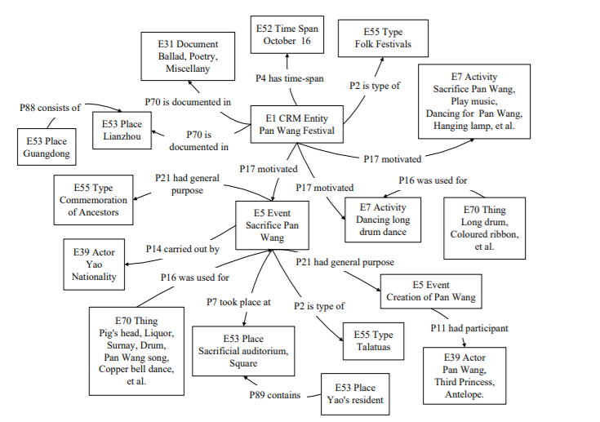
Voorbeeld 1
Bron: http://article.nadiapub.com/IJUNESST/vol7_no1/24.pdf

Slide 83
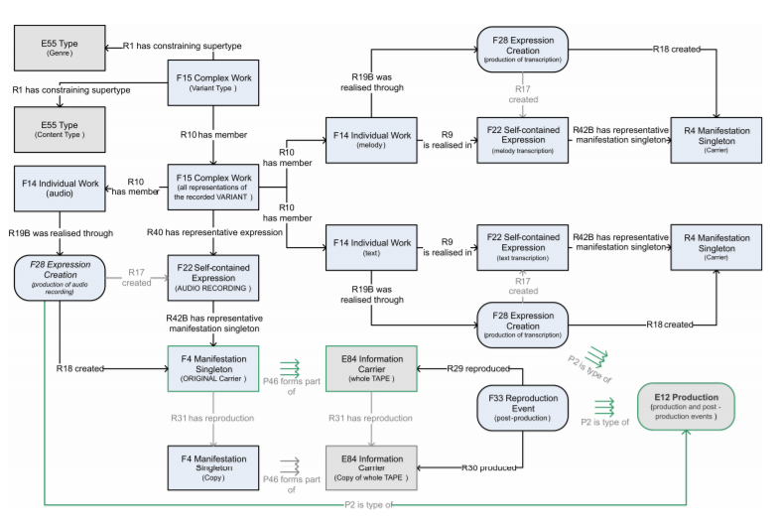
Voorbeeld 2
Bron: https://www.researchgate.net/publication/224564329_Ethnomuse_Archiving_folk_music_and_dance_culture

Slide 84
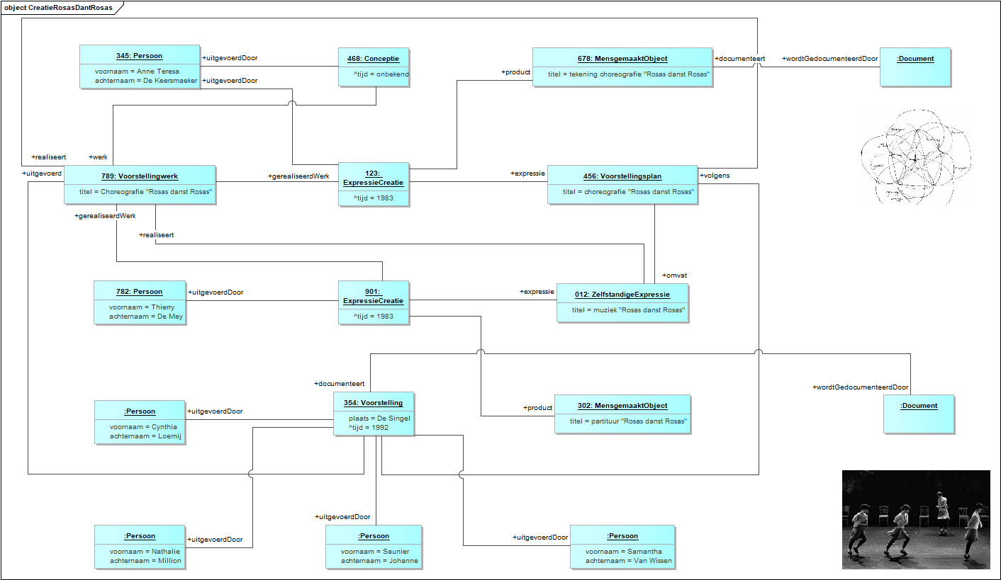
Rosas danst Rosas
Notes:
Ten minste 4 Events kunnen volgens AP Event gedocumenteerd worden mbt dit werk: de conceptie van het werk, de creatie van twee expressies: 1 voor de choreografie en een voor de muziek. En het vierde Event is de voorstelling zelf.
Het standpunt van de Events is op zich is ook hier minder interesant. Als we meerdere creatie/productie-events zouden uitwisselen is eerder weer het standpunt van de Agent interessant: welke werken/objecten heeft hij gecreëerd/geproduceerd of bij welke voorstellingen of andere culturele activiteiten was hij/zij betrokken.
Maar misschien is in dit geval het AP Object belangrijker: door wie werd een werk of expressie gecreëerd en wanneer, door wie werd een object geproduceerd en wanneer.
Interessant in dit diagram is (vanuit AP Object oogpunt) dat we rechtstreeks van het containerwerk Voorstellingwerk naar meerdere expressies gaan (Voorstellingsplan en de ZelfstandigeExpressie voor de muziek), maw de aanpak met ComplexWerk wordt hier weggelaten.
Verder is nieuw dat bij een ExpressieCreatie ook iets materieel geproduceerd wordt, het is nl tevens een Productie-event. Er wordt dus vanuit gegaan dat creaties altijd leiden tot materiële dingen (niet omdat dat altijd zo is, zie bv orale tradities zoals het vertellen van verhalen maar omdat de expressiecreatie anders ontraceerbaar is).

Slide 85
Rosas danst Rosas
Notes:
Ten minste 4 Events kunnen volgens AP Event gedocumenteerd worden mbt dit werk: de conceptie van het werk, de creatie van twee expressies: 1 voor de choreografie en een voor de muziek. En het vierde Event is de voorstelling zelf.
Het standpunt van de Events is op zich is ook hier minder interesant. Als we meerdere creatie/productie-events zouden uitwisselen is eerder weer het standpunt van de Agent interessant: welke werken/objecten heeft hij gecreëerd/geproduceerd of bij welke voorstellingen of andere culturele activiteiten was hij/zij betrokken.
Maar misschien is in dit geval het AP Object belangrijker: door wie werd een werk of expressie gecreëerd en wanneer, door wie werd een object geproduceerd en wanneer.
Interessant in dit diagram is (vanuit AP Object oogpunt) dat we rechtstreeks van het containerwerk Voorstellingwerk naar meerdere expressies gaan (Voorstellingsplan en de ZelfstandigeExpressie voor de muziek), maw de aanpak met ComplexWerk wordt hier weggelaten.
Verder is nieuw dat bij een ExpressieCreatie ook iets materieel geproduceerd wordt, het is nl tevens een Productie-event. Er wordt dus vanuit gegaan dat creaties altijd leiden tot materiële dingen (niet omdat dat altijd zo is, zie bv orale tradities zoals het vertellen van verhalen maar omdat de expressiecreatie anders ontraceerbaar is).

Slide 86
Rosas danst Rosas
Notes:
Ten minste 4 Events kunnen volgens AP Event gedocumenteerd worden mbt dit werk: de conceptie van het werk, de creatie van twee expressies: 1 voor de choreografie en een voor de muziek. En het vierde Event is de voorstelling zelf.
Het standpunt van de Events is op zich is ook hier minder interesant. Als we meerdere creatie/productie-events zouden uitwisselen is eerder weer het standpunt van de Agent interessant: welke werken/objecten heeft hij gecreëerd/geproduceerd of bij welke voorstellingen of andere culturele activiteiten was hij/zij betrokken.
Maar misschien is in dit geval het AP Object belangrijker: door wie werd een werk of expressie gecreëerd en wanneer, door wie werd een object geproduceerd en wanneer.
Interessant in dit diagram is (vanuit AP Object oogpunt) dat we rechtstreeks van het containerwerk Voorstellingwerk naar meerdere expressies gaan (Voorstellingsplan en de ZelfstandigeExpressie voor de muziek), maw de aanpak met ComplexWerk wordt hier weggelaten.
Verder is nieuw dat bij een ExpressieCreatie ook iets materieel geproduceerd wordt, het is nl tevens een Productie-event. Er wordt dus vanuit gegaan dat creaties altijd leiden tot materiële dingen (niet omdat dat altijd zo is, zie bv orale tradities zoals het vertellen van verhalen maar omdat de expressiecreatie anders ontraceerbaar is).

Slide 87
Rosas danst Rosas
Notes:
Ten minste 4 Events kunnen volgens AP Event gedocumenteerd worden mbt dit werk: de conceptie van het werk, de creatie van twee expressies: 1 voor de choreografie en een voor de muziek. En het vierde Event is de voorstelling zelf.
Het standpunt van de Events is op zich is ook hier minder interesant. Als we meerdere creatie/productie-events zouden uitwisselen is eerder weer het standpunt van de Agent interessant: welke werken/objecten heeft hij gecreëerd/geproduceerd of bij welke voorstellingen of andere culturele activiteiten was hij/zij betrokken.
Maar misschien is in dit geval het AP Object belangrijker: door wie werd een werk of expressie gecreëerd en wanneer, door wie werd een object geproduceerd en wanneer.
Interessant in dit diagram is (vanuit AP Object oogpunt) dat we rechtstreeks van het containerwerk Voorstellingwerk naar meerdere expressies gaan (Voorstellingsplan en de ZelfstandigeExpressie voor de muziek), maw de aanpak met ComplexWerk wordt hier weggelaten.
Verder is nieuw dat bij een ExpressieCreatie ook iets materieel geproduceerd wordt, het is nl tevens een Productie-event. Er wordt dus vanuit gegaan dat creaties altijd leiden tot materiële dingen (niet omdat dat altijd zo is, zie bv orale tradities zoals het vertellen van verhalen maar omdat de expressiecreatie anders ontraceerbaar is).

Slide 88
Rosas danst Rosas
Notes:
Ten minste 4 Events kunnen volgens AP Event gedocumenteerd worden mbt dit werk: de conceptie van het werk, de creatie van twee expressies: 1 voor de choreografie en een voor de muziek. En het vierde Event is de voorstelling zelf.
Het standpunt van de Events is op zich is ook hier minder interesant. Als we meerdere creatie/productie-events zouden uitwisselen is eerder weer het standpunt van de Agent interessant: welke werken/objecten heeft hij gecreëerd/geproduceerd of bij welke voorstellingen of andere culturele activiteiten was hij/zij betrokken.
Maar misschien is in dit geval het AP Object belangrijker: door wie werd een werk of expressie gecreëerd en wanneer, door wie werd een object geproduceerd en wanneer.
Interessant in dit diagram is (vanuit AP Object oogpunt) dat we rechtstreeks van het containerwerk Voorstellingwerk naar meerdere expressies gaan (Voorstellingsplan en de ZelfstandigeExpressie voor de muziek), maw de aanpak met ComplexWerk wordt hier weggelaten.
Verder is nieuw dat bij een ExpressieCreatie ook iets materieel geproduceerd wordt, het is nl tevens een Productie-event. Er wordt dus vanuit gegaan dat creaties altijd leiden tot materiële dingen (niet omdat dat altijd zo is, zie bv orale tradities zoals het vertellen van verhalen maar omdat de expressiecreatie anders ontraceerbaar is).

Slide 89
Rosas danst Rosas
Notes:
Ten minste 4 Events kunnen volgens AP Event gedocumenteerd worden mbt dit werk: de conceptie van het werk, de creatie van twee expressies: 1 voor de choreografie en een voor de muziek. En het vierde Event is de voorstelling zelf.
Het standpunt van de Events is op zich is ook hier minder interesant. Als we meerdere creatie/productie-events zouden uitwisselen is eerder weer het standpunt van de Agent interessant: welke werken/objecten heeft hij gecreëerd/geproduceerd of bij welke voorstellingen of andere culturele activiteiten was hij/zij betrokken.
Maar misschien is in dit geval het AP Object belangrijker: door wie werd een werk of expressie gecreëerd en wanneer, door wie werd een object geproduceerd en wanneer.
Interessant in dit diagram is (vanuit AP Object oogpunt) dat we rechtstreeks van het containerwerk Voorstellingwerk naar meerdere expressies gaan (Voorstellingsplan en de ZelfstandigeExpressie voor de muziek), maw de aanpak met ComplexWerk wordt hier weggelaten.
Verder is nieuw dat bij een ExpressieCreatie ook iets materieel geproduceerd wordt, het is nl tevens een Productie-event. Er wordt dus vanuit gegaan dat creaties altijd leiden tot materiële dingen (niet omdat dat altijd zo is, zie bv orale tradities zoals het vertellen van verhalen maar omdat de expressiecreatie anders ontraceerbaar is).

Slide 90
Mechelse Ommegang en Ommegangsreuzen

Slide 91
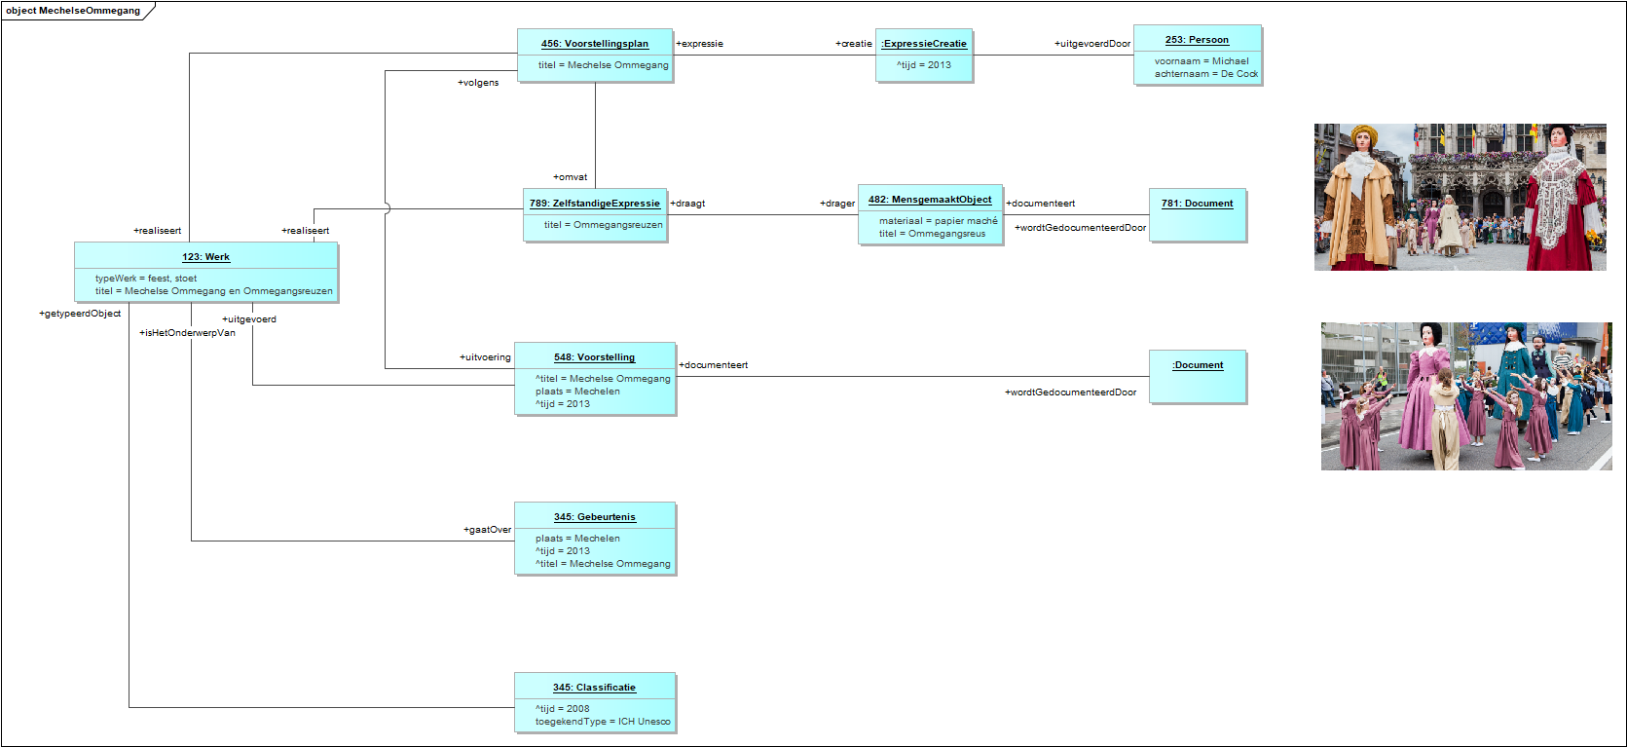
Mechelse Ommegang en Ommegangsreuzen

Slide 92
Mechelse Ommegang en Ommegangsreuzen
\

Slide 93
Mechelse Ommegang en Ommegangsreuzen
\

Slide 94
Mechelse Ommegang en Ommegangsreuzen
\

Slide 95
Mechelse Ommegang en Ommegangsreuzen
\

Slide 96
Mechelse Ommegang en Ommegangsreuzen
\

Slide 97
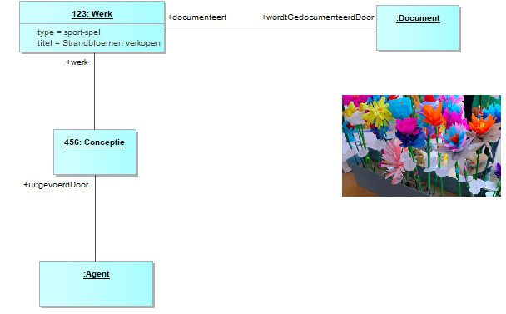
Strandbloemen verkopen
\

Slide 98
Strandbloemen verkopen
\

Slide 99
Strandbloemen verkopen
\

Slide 100
Q&A

Slide 101

Waarom doen we … ?
Kunnen we niet beter … ?
Moeten we niet … toevoegen?
Hoe zit het met … ?

Slide 102
Volgende stappen

Slide 103
Volgende stappen
Verwerken alle input van vandaag.
Rondsturen van een verslag van deze workshop.
Feedback is zeker welkom.
Object AP en Event AP rondsturen.
Huiswerk voor de werkgroep: 2 specs nakijken voor laatste workshop en feedback doorsturen.
Mail: Dimitri.Schepers@vlaanderen.be
Github: https://github.com/Informatievlaanderen/OSLOthema-cultureelErfgoed/issues

Slide 104
Bedankt!

